Slide 1
Презентация непосредственной деятельности детей младшего дошкольного возраста. Направление - «Речевое развитие».
Сказка «Цыпленок» К. Чуковского.
Составитель - воспитатель ГБДОУ №27 Красногвардейского района г. Санкт-Петербурга

Slide 2
Задачи.
Учить детей рассматривать картинки, отвечая на вопросы воспитателя, четко и внятно произнося слова. Слайд 3-4
Познакомить со сказкой К. Чуковского « Цыпленок», с образом цыпленка.
Формировать у детей понятие «Семья».
Учить детей следить за развитием сюжета, повторять выразительные отрывки из произведения, предоставлять возможность договаривать слова, несложные для воспроизведения фразы.
Вызвать у детей эмоциональный отклик на переживания персонажей сказки, делать попытки решать спорные вопросы с позиции речи.

Slide 3
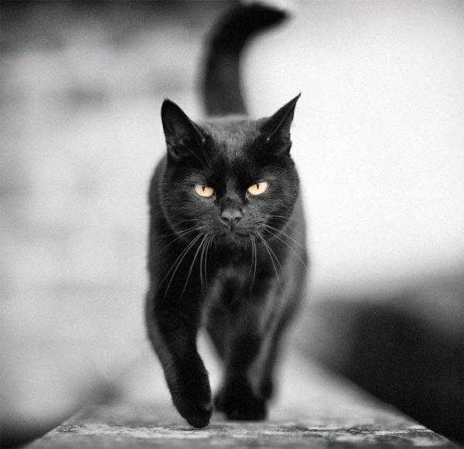
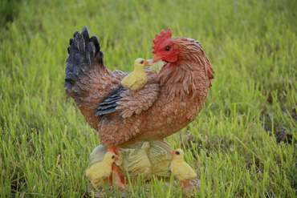
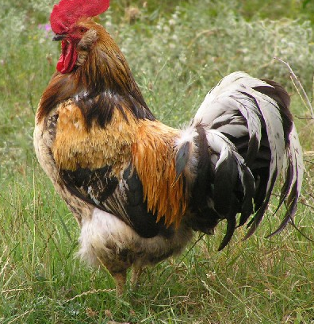

Slide 4
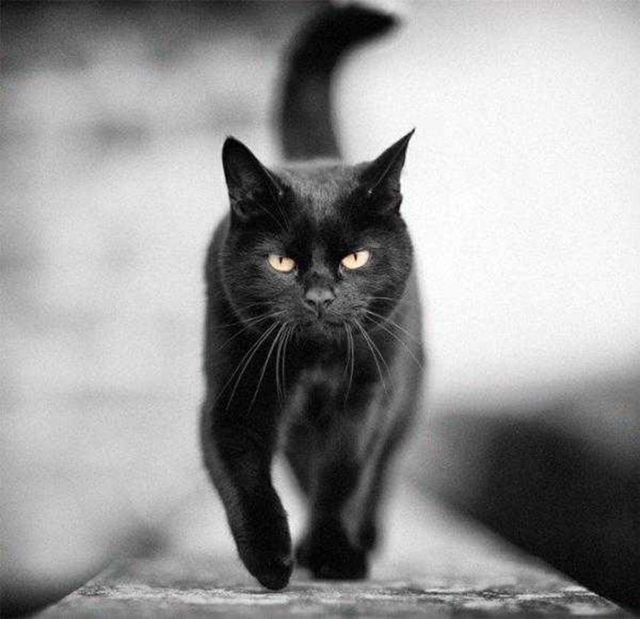

Slide 5
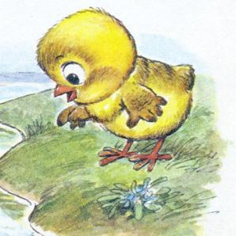
Я расскажу тебе сказку.
Жил на свете цыпленок. Он был маленький. Вот такой.
Notes:
Я расскажу тебе сказку.

Slide 6
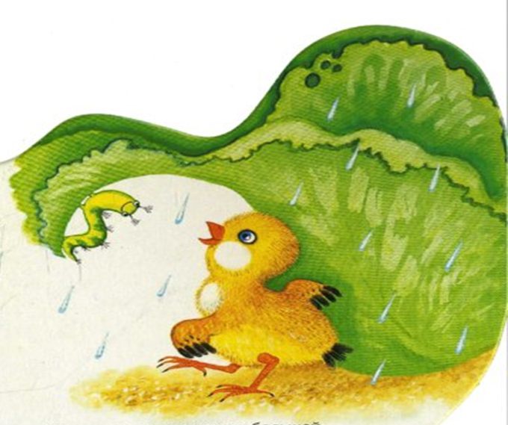
Но он думал, что он большой, и важно задирал голову. Вот так.
Notes:
Но он думал, что он большой, и важно задирал голову. Вот так.

Slide 7
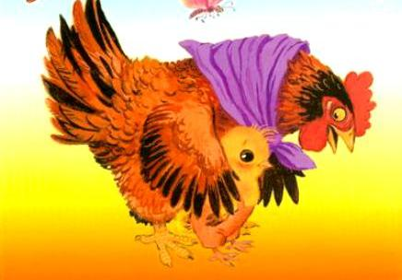
И была у него мама. Мама его очень любила. Мама была вот такая.

Slide 8
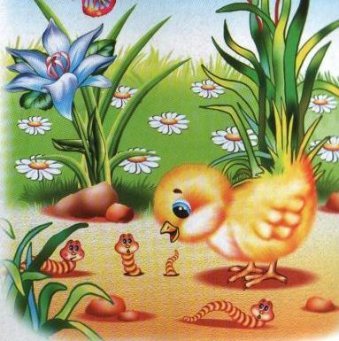
Мама кормила его червячками. И были они вот такие..
Notes:
Мама кормила его червячками. И были они вот такие.

Slide 9
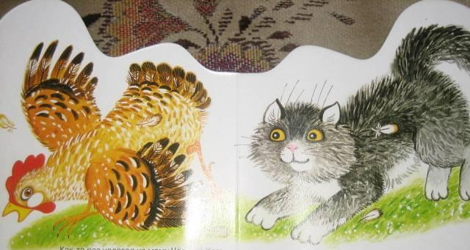
Как-то раз налетел на маму черный кот и прогнал ее прочь со двора. И был черный кот вот такой.
Notes:
Как-то раз налетел на маму черный кот и прогнал ее прочь со двора. И был черный кот вот такой.

Slide 10
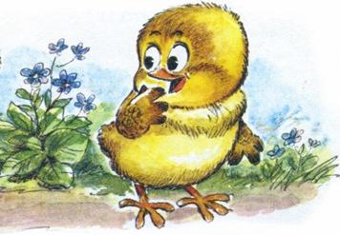
Цыпленок остался у забора один.

Slide 11

Вдруг он видит: взлетел на забор красивый петух, вытянул шею вот так. И во все горло закричал: « Ку-ка-ре-ку!» - и важно посмотрел по сторонам: «Я ль не молодец, я ль не удалец!»
Notes:
Вдруг он видит: взлетел на забор красивый петух, вытянул шею вот так. И во все горло закричал: « Ку-ка-ре-ку!» - и важно посмотрел по сторонам: «Я ль не молодец, я не удалец!»

Slide 12
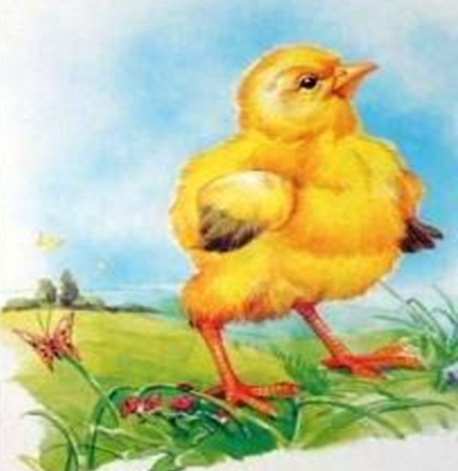
Цыпленку это очень понравилось. Он тоже вытянул шею. Вот так. И что было силы запищал: «Пи-пи-пи! Я тоже молодец! Я тоже удалец!»

Slide 13

Но споткнулся и шлепнулся в лужу. Вот так. А в луже сидела лягушка. Она увидела его и засмеялась: «Ха-ха-ха! Ха-ха-ха! Далеко тебе до петуха!» А лягушка была вот такая.

Slide 14
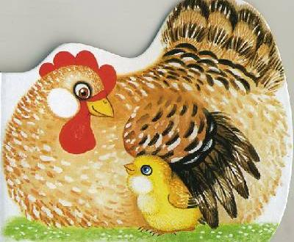
Тут к цыпленку подбежала мама. Она пожалела и приласкала его. Вот так.

